Slide 1

운영체제
20204062 이인규

Slide 2
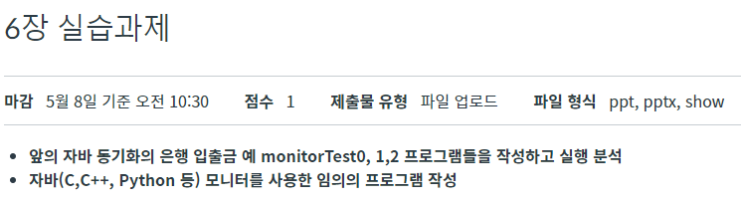
과제 내용

Slide 3
monitorTest0

Slide 4
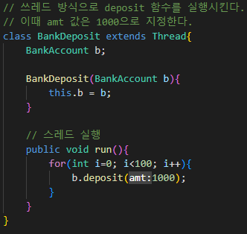
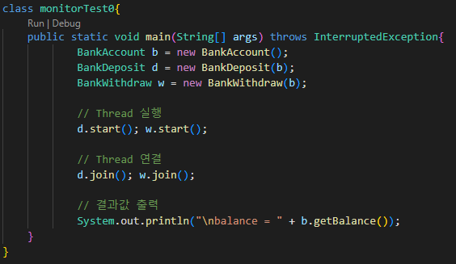
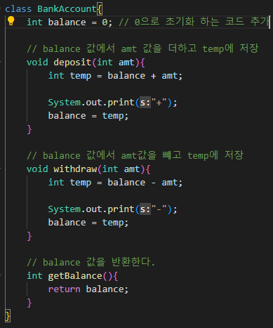
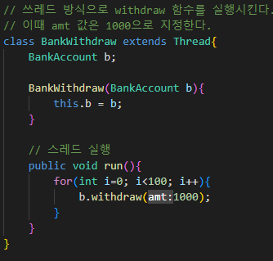
소스 코드

Slide 5
실행결과
동기화가 되지 않았고, balance가 0으로 나와야 하지만 -100000이 나온다.

Slide 6
monitorTest1

Slide 7
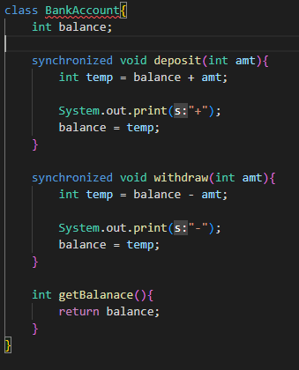
소스 코드
기존과 다르게 synchronized 키워드를 작성했고, 이로 인해 변수의 동기화가 가능하게 되었다.

Slide 8
실행결과
기존의 monitorTest0의 코드에서 synchoinzed 키워드를 추가하였고, balance값이 0으로 출력되었다.

Slide 9
monitorTest2

Slide 10
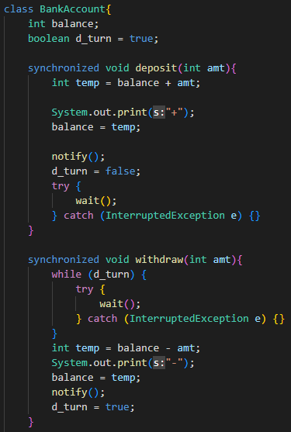
소스 코드
wait() : 락을 해제하고, 스레드 대기
notify() : 대기 중인 스레드 중 하나 진행
d_turn : 스레드가 하나씩 실행되도록 제어
InterruptedException : 인터럽트 발생시 에러처리

Slide 11
실행결과
동기화가 되었고, + 연산과 – 연산이 번갈아 가면서 실행된다.

Slide 12
monitorLee0

Slide 13
프로그램 내용
+와 –와 *와 /를 계산할 수 있는 계산기 클래스를 생성한다.
각 연산을 순서대로 10번씩 실행한다.
값을 저장하는 value 변수는 공유하고 있으며, 최종 value 값을 출력한다.

Slide 14
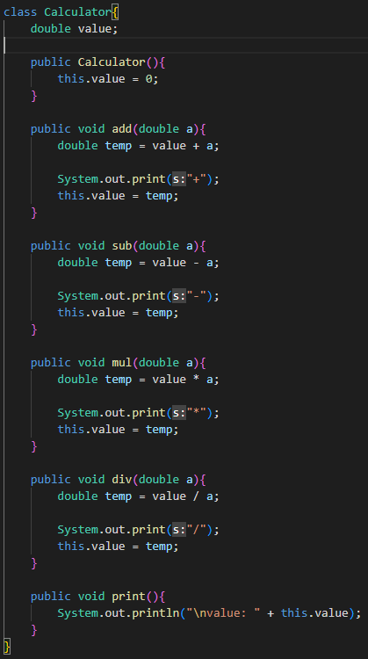
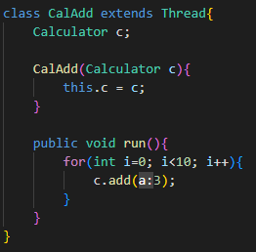
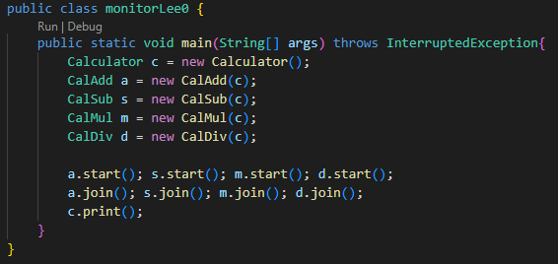
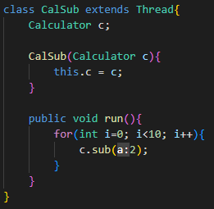
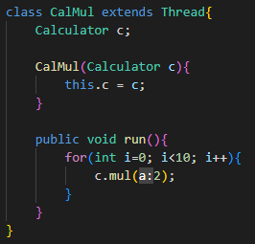
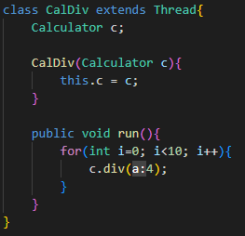
소스 코드

Slide 15

실행결과
실행시 4개의 연산이 랜덤으로 실행된다.
이때 value 값은 동기화되지 않으며, 랜덤한 값이 출력된다.

Slide 16
monitorLee1

Slide 17
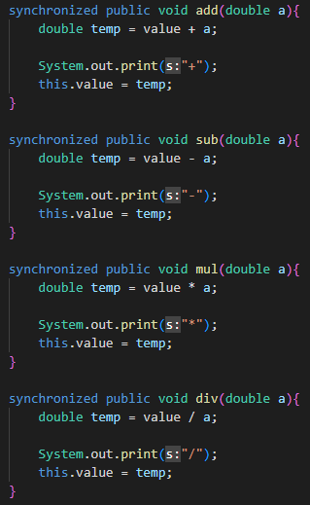
소스 코드
연산하는 함수들에 synchronized 키워드를 작성해 동기화를 해준다.

Slide 18

실행결과
동기화가 잘 되어 계산된 값이 나온다.

Slide 19
monitorLee2

Slide 20
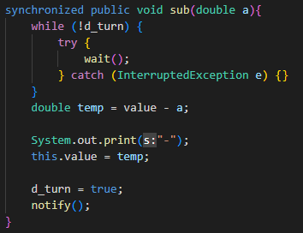
소스 코드
모든 연산 함수 코드에 while 문을 이용해 스레드가 겹치는 것을 방지해준다.

Slide 21
감사합니다.

